Slide 1

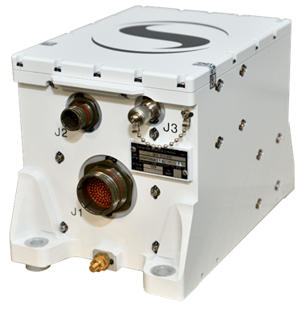

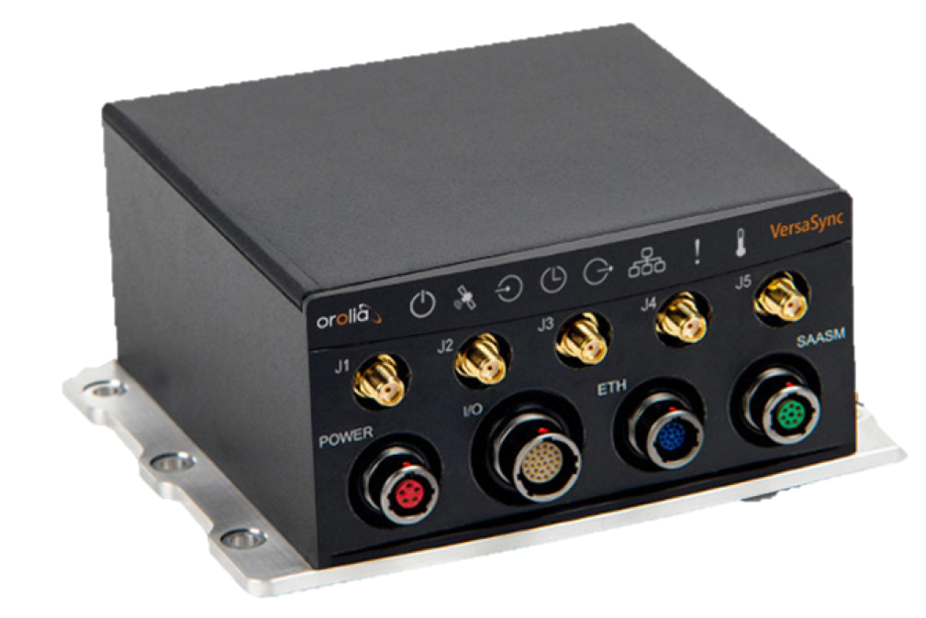
FORMATION NAZDAC alfusco & SAFRAN PNT

Slide 2
SOMMAIRE
    Système NAZDAC
    Architecture détaillée du caisson
    Fonctionnement du système : mode nominal et mode dégradé
    Alimentation et mise en oeuvre du caisson
    Mise en charge des batteries
    Interfaces opérationnelles – IHM
    Suppression des données du VersaSync
    Maintenance et pannes
    ANNEXES
      Liaison RS232 SmartShunt (surveillance des batteries) et tablette
      Installation à bord ECUME
      Interface Physiques – Caisson étanche

Slide 3

1
Système NAZDAC pour ECUME

Slide 4
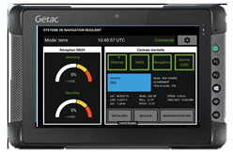
SYSTÈME NAZDAC
    Un caisson étanche intégrant :
      une Centrale de Navigation GEONYX-M, localisation toutes conditions
      un Boitier de détection du brouillage / leurrage VersaSync, intégrité des données GNSS
      Un kit de Batterie additionnelle, gestion des microcoupures réseau de bord
      Ayant la capacité d’être transportable et intégrable sur un ECUME pré-câblé,
      A fixer sur la partie centrale de l’ECUME (au dessus du compartiment moteur) sur « rails Aéro » existants,
    Intégration d’une IHM :
      Tablette PC durcie intégrant un logiciel dédiée à l’application.
© Image 3D issue de la société BRC (fournisseur du caisson)

Slide 5
SYSTÈME NAZDAC
    Le système NAZDAC permet opérationnellement :
      La Détection du Brouillage ou Leurrage des signaux GPS,
      Le Couplage (Hybridation) sur GPS de la GEONYX-M pilotée par le VersaSync en automatique ou manuelle via l’IHM,
      Une redondance des sources GPS
        1x antenne pour la fonction Navigation (GEONYX-M)
        1x antenne pour la fonction temps et détection Brouillage-Leurrage GPS (VersaSync)
      Des données de localisation qui remontent au SIMRAD,
      Une Alimentation secourue (UPS) en cas de problème d’alimentation du bord,
      Une centralisation des données grâce à une interface de pilotage – Tablette durcie IHM NAZDAC.

Slide 6

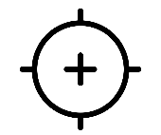
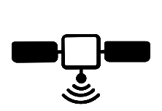
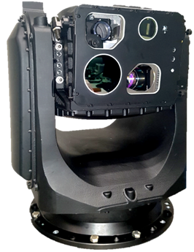
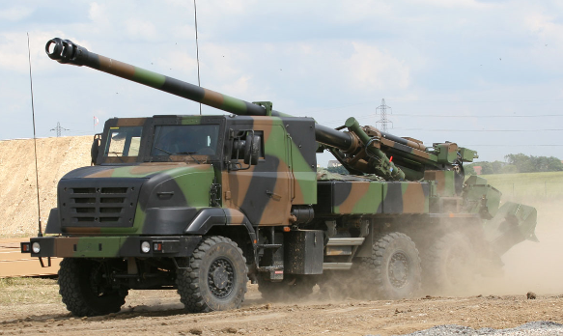
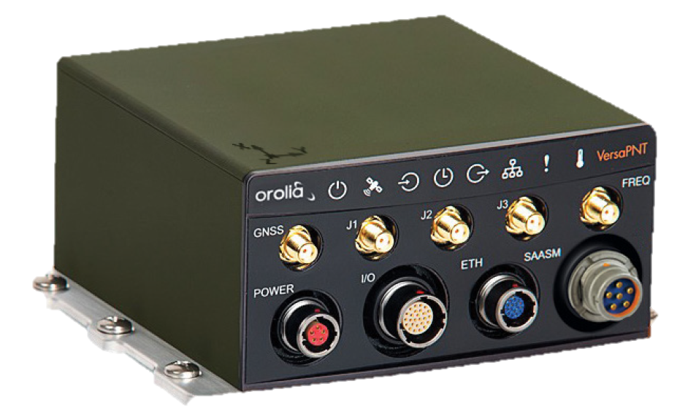
GEONYXTM M
Robustesse
Capacité Terre et Mer
Qualifiée pour l’artillerie
Performance
Capacité de navigation
< 0,02% de la distance parcourue
< 2 m sur 10 km (précision GPS typique)
Perfo Cap = 0.05°
Perfo Roulis/Tangage = 0.03°
Mode d’alignement et de navigation au sol ou en mer
Applications
Navigation terrestre et pointage d’artillerie
Autonomie
Robustesse PNT dans un environnement sans GNSS grâce à l'intégration possible du temps autonome
Augmentation de l'autonomie de position et de navigation
GEONYXTM M
Anti-spoofing
Obusiers
Azimut ≤ 1 mils
Observation
TLE 1 at 7 km
Anti-spoofing avec la fonction IDM de Safran / OROLIA
VERSASYNC

Slide 7

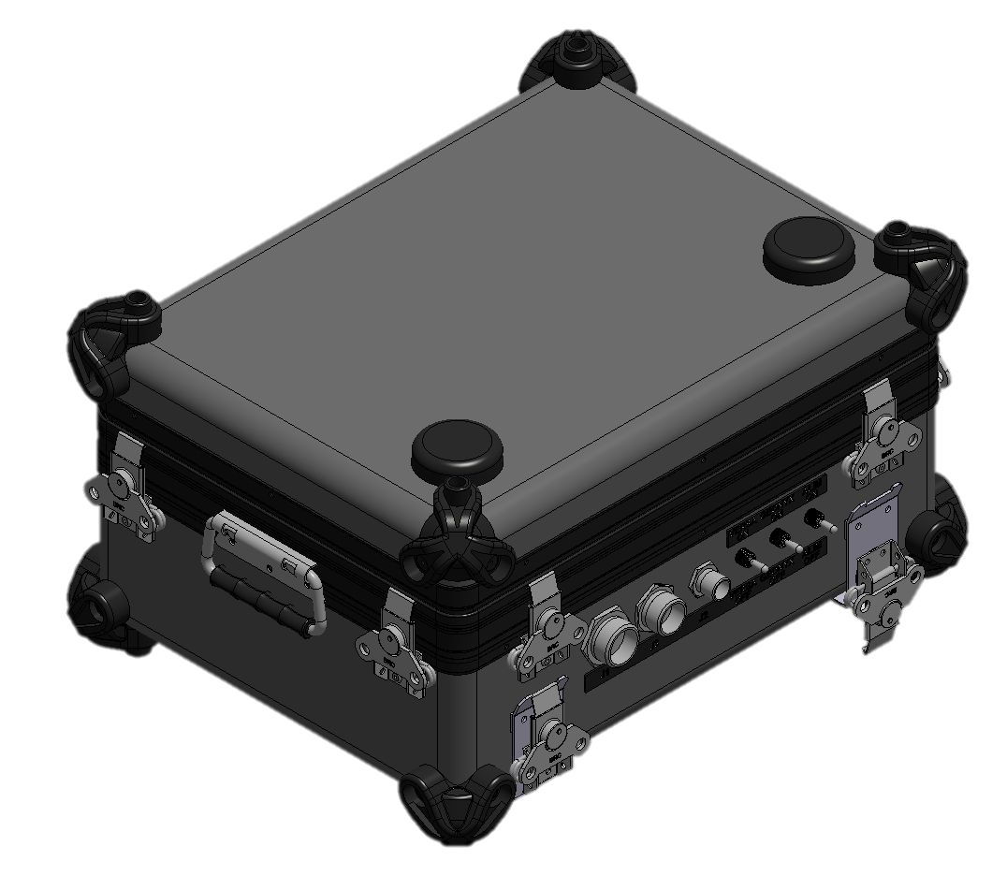
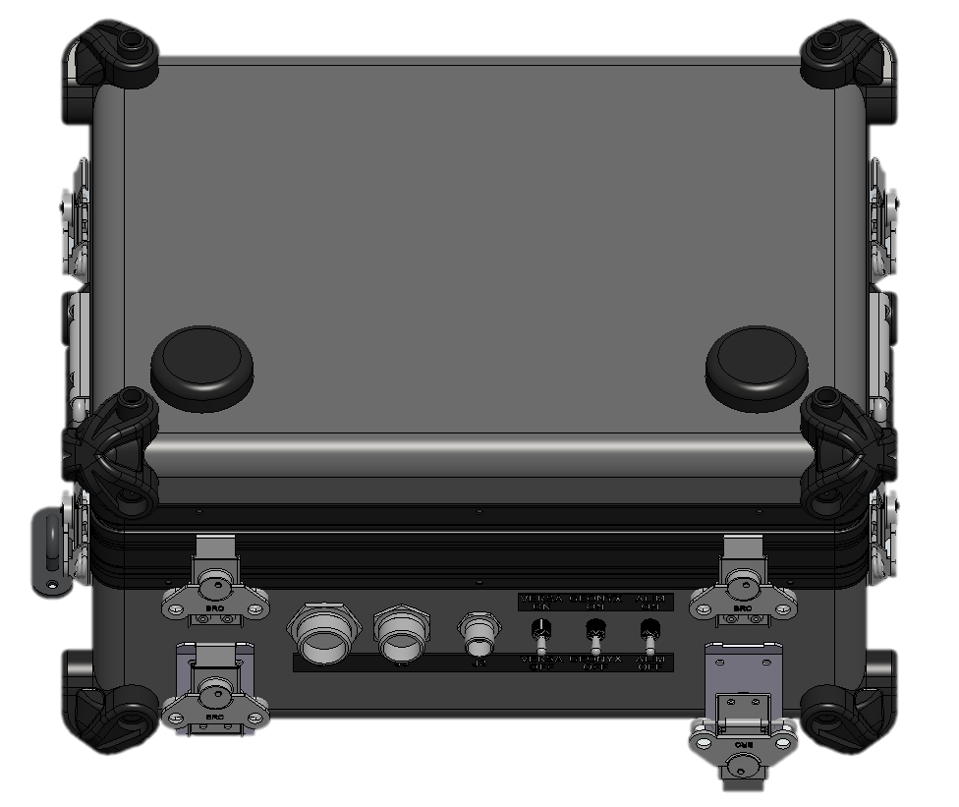
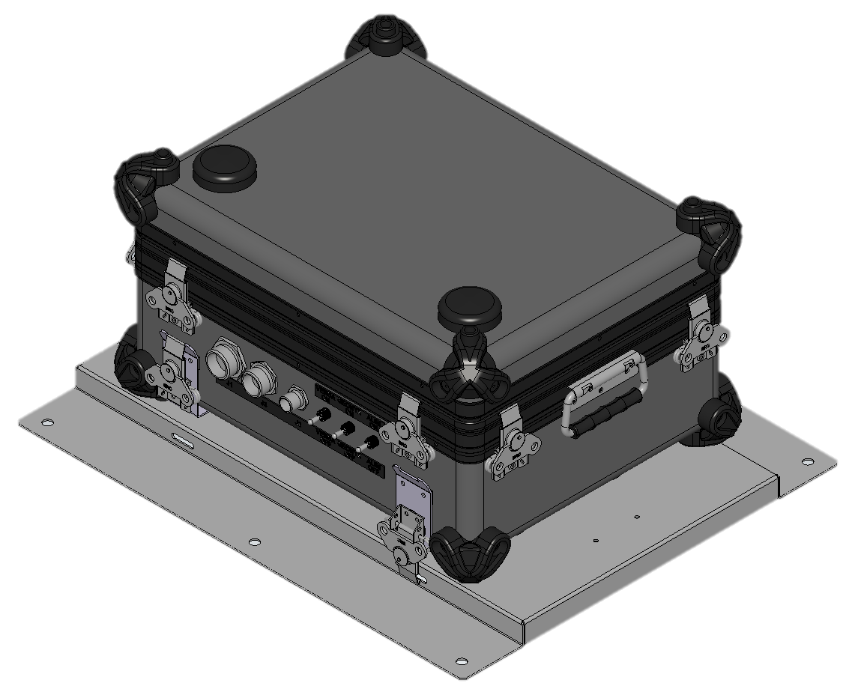
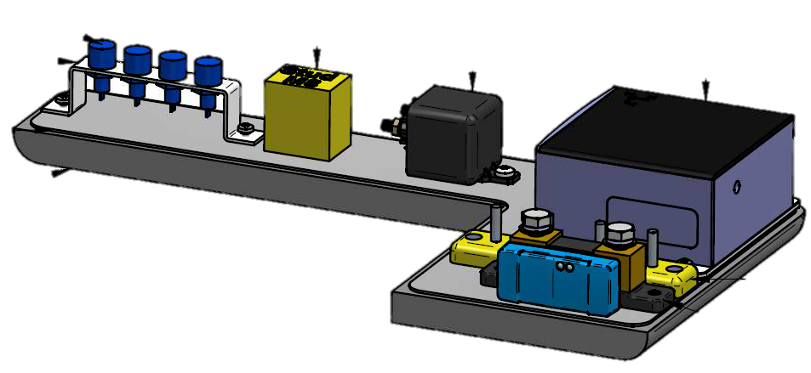
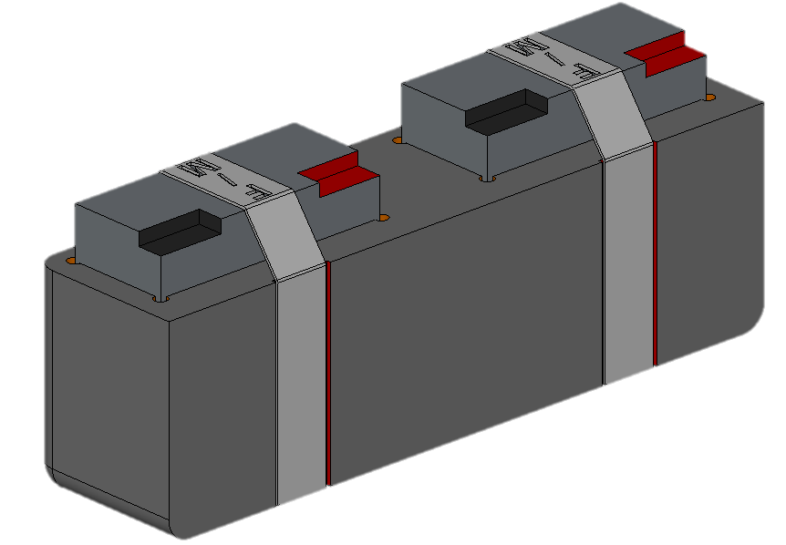
Caisson NAZDAC
Caisson dimensions HT
Largeur = 538 mm
Hauteur = 300 mm
Profondeur = 415 mm
Poids : 29kg
    Description Technique caisson NAZDAC :
      Une Caisse étanche réalisée en Résine M1F1 et Fibres de verre (IP67)
        Couleur Noire RAL 9005
        8x Butée de coin en Caoutchouc noir (90 SHORES)
        12x Grenouillères haute résistance pour fermeture du couvercle/caisse & fixation sur plaque d’interface ECUME
      Tenues aux environnement CEM :
        Joint blindé conducteur pour blindage CEM
        Shoopage du couvercle et de la caisse
      Etanchéité assurée pour un niveau IP67 (résistance à l’immersion temporaire < 1m)
      Mousse de protection pour amortissement des vibrations/chocs ainsi que du calage du pack Batteries UPS
      Mousse de protection pour amortissement des vibrations/chocs de l’électronique UPS
© Image 3D issue de la société BRC (fournisseur du caisson)

Slide 8
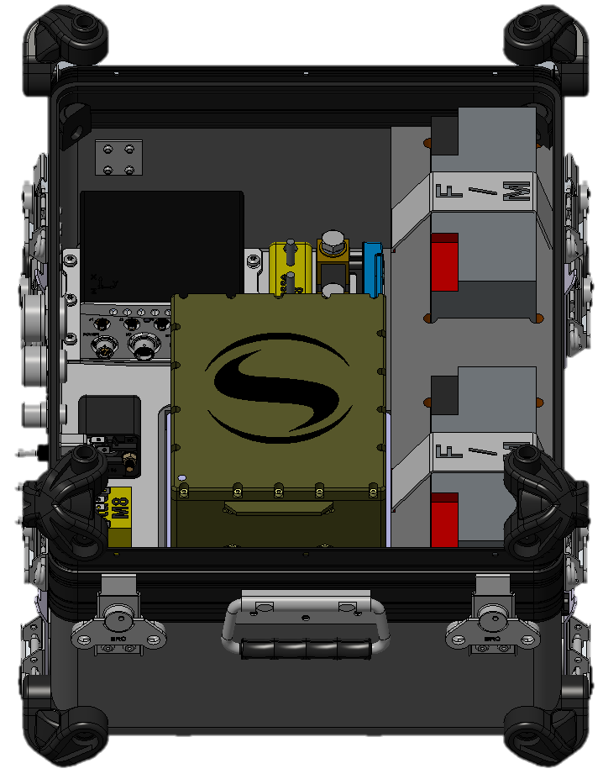
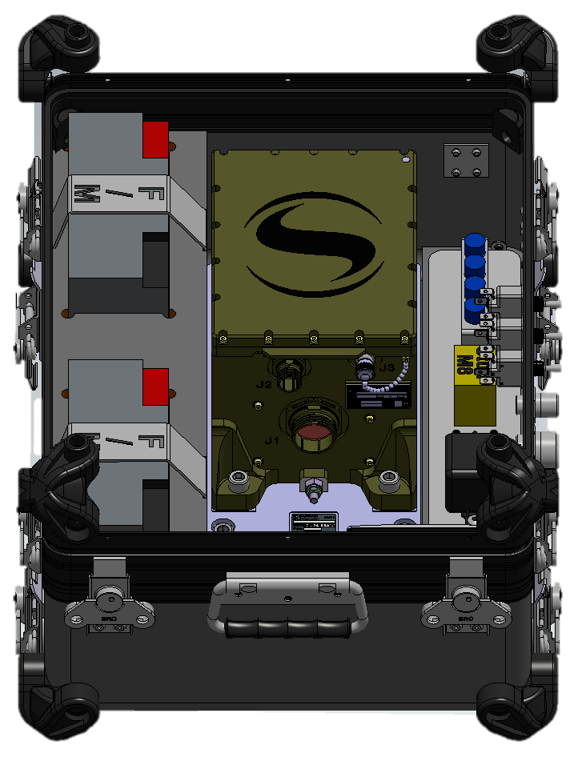
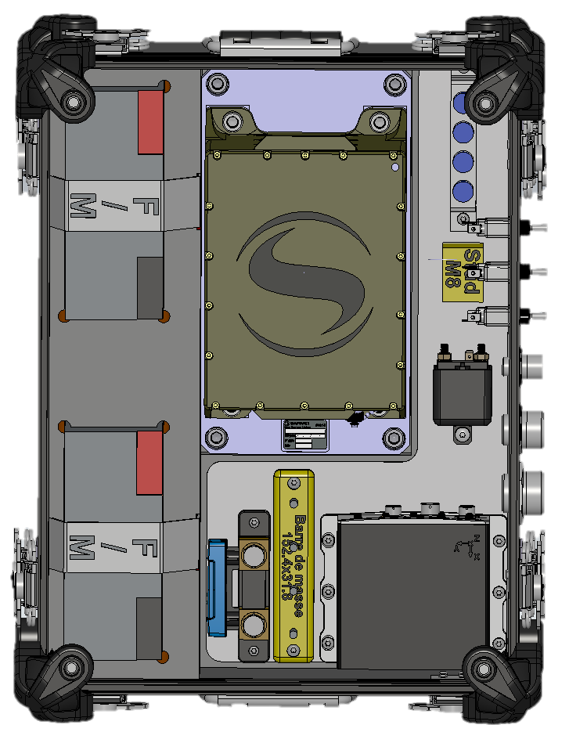
Caisson NAZDAC
    Visualisation 3D de l’intérieur du caisson : Sans le câblage / sans couvercle et ses deux antennes GPS
VersaSync
GEONYX-M
Electronique
UPS
GEONYX-M
Batteries
Vue de Droite
Vue de Gauche
Vue de Dessus
© Image 3D issue de la société BRC (fournisseur du caisson)

Slide 9
2
ARCHITECTURE Détaillée du système NAZDAC

Slide 10
Architecture Fonctionnelle détaillée
IHM NAZDAC
SIMRAD

Slide 11
Caisson NAZDAC - Aménagement & Câblage interne
    Le synoptique ci-contre présente l’aménagement et le câblage du caisson NAZDAC avec ses différents sous-ensembles et le bord :
      Le caisson NAZDAC se compose de cinq sous-ensembles :
        La GEONYX-M et sa plaque d’interface,
        Le VersaSync,
        Le kit UPS (Batteries, Shunt de Monitoring, etc..),
        Le câblage interne (Alimentation / échange de données avec le bord / pilotage du système)
        La Caisse équipée (connecteurs, interrupteurs, antennes, etc…)
      Les éléments externes au caisson sont :
        Le câblage externe composé de trois (3) interfaces avec le bord (Alimentation / Pilotage du système / Echange de données de NAV avec le bord)
        La plaque d’interface ECUME en INOX (boulonnée sur les rails de fixation aéro)

Slide 12
Caisson NAZDAC – Aménagement & Câblage détaillé
Câblage
NAV data
+
ALIM GEONYX & VersaSync
Câblage - électrique

Slide 13
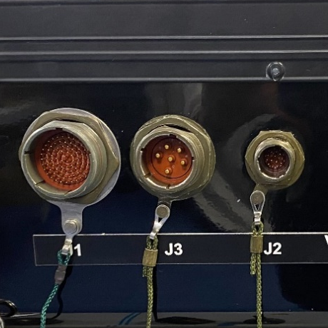
Interfaces externes du caisson – Connecteurs face arrière
Connecteur | Origine/ Destination | Câble | Observation
J1 | SIMRAD | W9 (et W9.2) | Données de navigation
J2 | IHM NAZDAC | W10 RS232 - convertisseur RS232/USB | Information batteries sur la tablette (via le SmartShunt)
 |  | W10 Ethernet | Information/configuration VersaSync et GeonyxTM
J3 | Réseau 24VDC bateau | W11 | Connexion en exploitation
 | OU
 | Chargeur batterie 24VDC | W12 | Connexion pour recharge des batteries

Slide 14
Interfaces externes du caisson – Interrupteurs face arrière
    Interrupteur « ALIM » : fournit l’alimentation batterie dans le caisson
      En position « ALIM OFF », les batteries sont déconnectées du caisson et n’alimentent pas le caisson.
      En position « ALIM ON », les batteries alimentent le caisson.
    Interrupteur « GEONYX » : mise sous tension / hors tension de la GeonyxTM.
    Interrupteur « VERSA » : mise sous tension / hors tension du VersaSync.

Slide 15
Câblage électrique Alimentation Secourue (UPS)
    Le Kit UPS utilise des produits COTS VICTRON ENERGY:
      (x1) Shunt de monitoring des batteries
      (x1) Coupleur de batteries (isole batteries de servitude et batteries du bord)
      (x2) Batteries 12V-22Ah Plomb GEL AGM
      (x1) Bus bar de reprise des masses
      (x2) Fusibles 10A (5x20 mm)
      (x2) Fusibles 3A (5x20 mm)
      (x1) Borne de mise à la terre
      (x1) Chargeur AC/DC pour recharge à terre ou en mer sur secteur AC.
    N.B. : La borne de masse ne sera par utilisée sur ECUME ou autre petites embarcations car pas de reprise de masse à bord hormis la borne (–) de la batterie moteur.

Slide 16
3
Fonctionnement du système :
mode nominal et mode dégradé

Slide 17
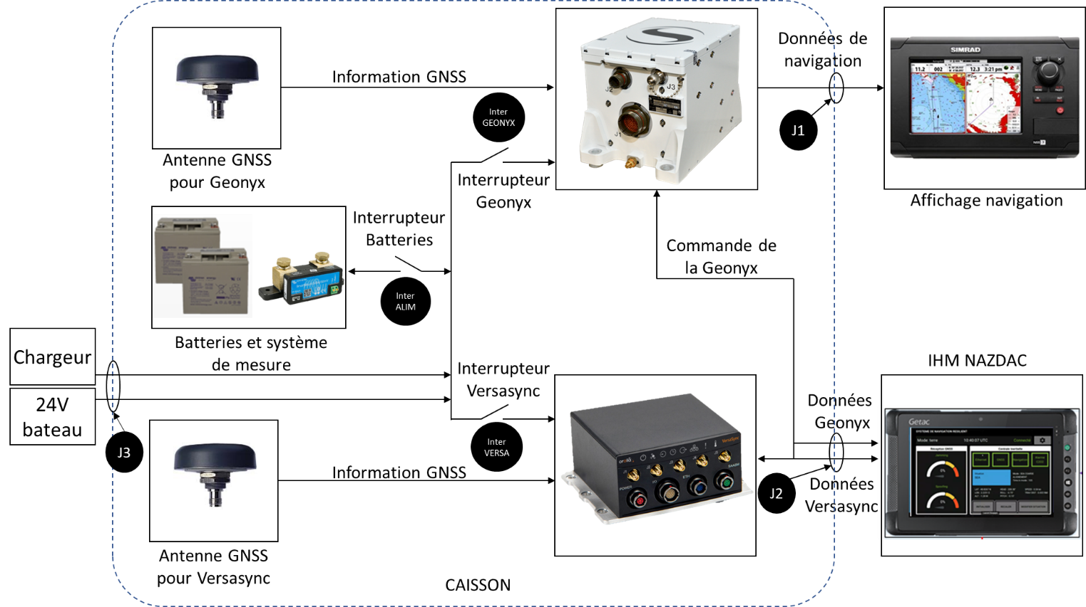
Fonctionnement en mode nominal du système NAZDAC

Slide 18
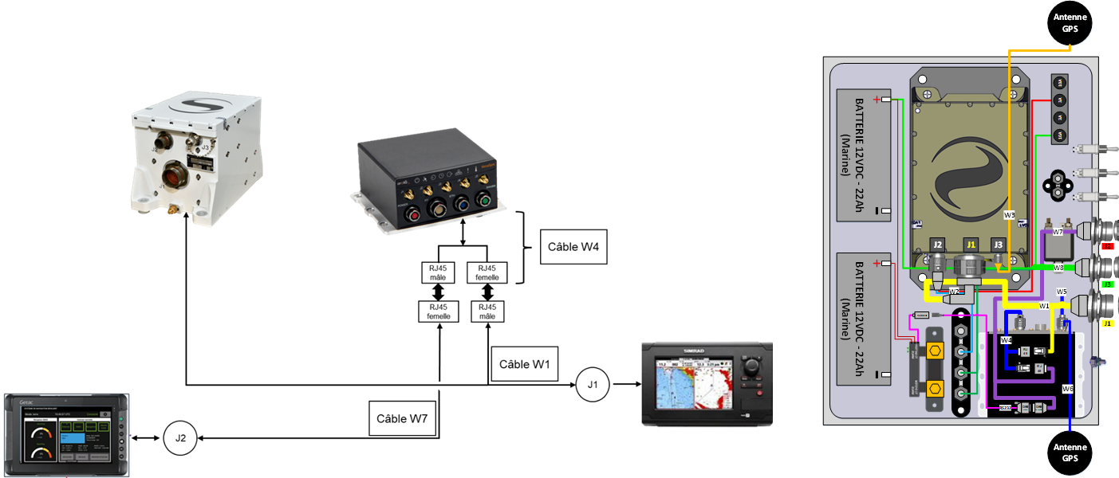
Câblage de la GEONYX et du VersaSync

Slide 19
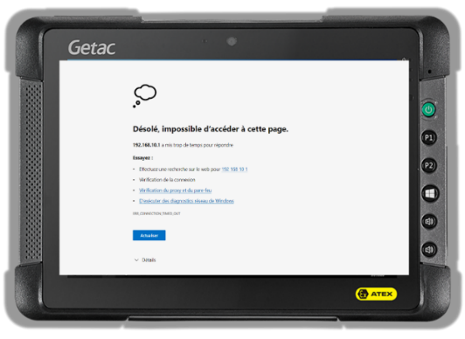
Mode de fonctionnement dégradé du système
    En cas de panne du VersaSync, un mode de fonctionnement en mode dégradé est prévu dans le système.
    En mode dégradé :
      Les données du lien VersaSync – GeonyxTM ne sont plus valides,
      La GeonyxTM doit être déconnectée du VersaSync, puis reconnectée à l’IHM NAZDAC,
      Les informations concernant un éventuel brouillage et leurrage ne sont plus disponibles,
    Le fonctionnement de la centrale inertielle et la distribution des données vers le SIMRAD reste nominal.
    Détection du mode dégradé :
      Une panne du VersaSync est visible depuis l’IHM NAZDAC par une perte de l’affichage de la page IHM NAZDAC.

Slide 20
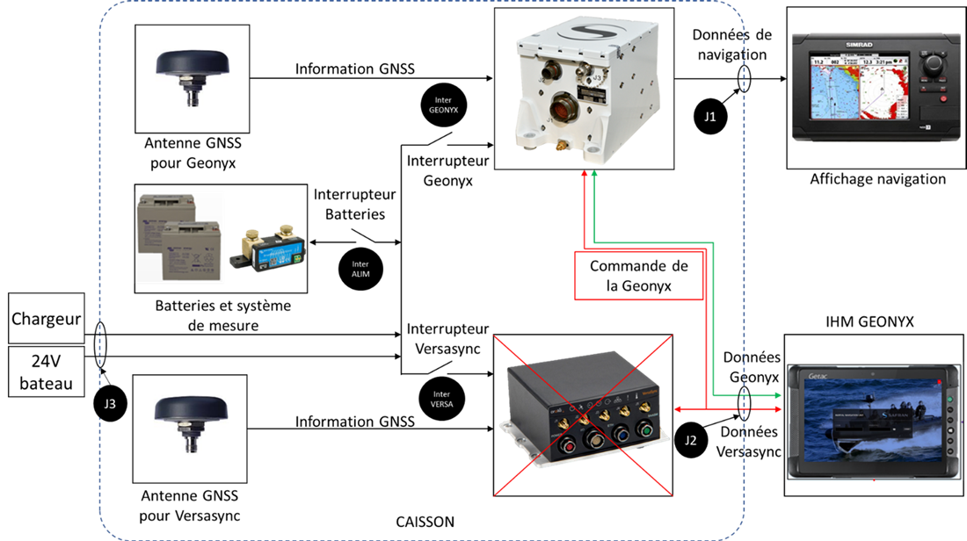
Fonctionnement en mode dégradé du système NAZDAC

Slide 21
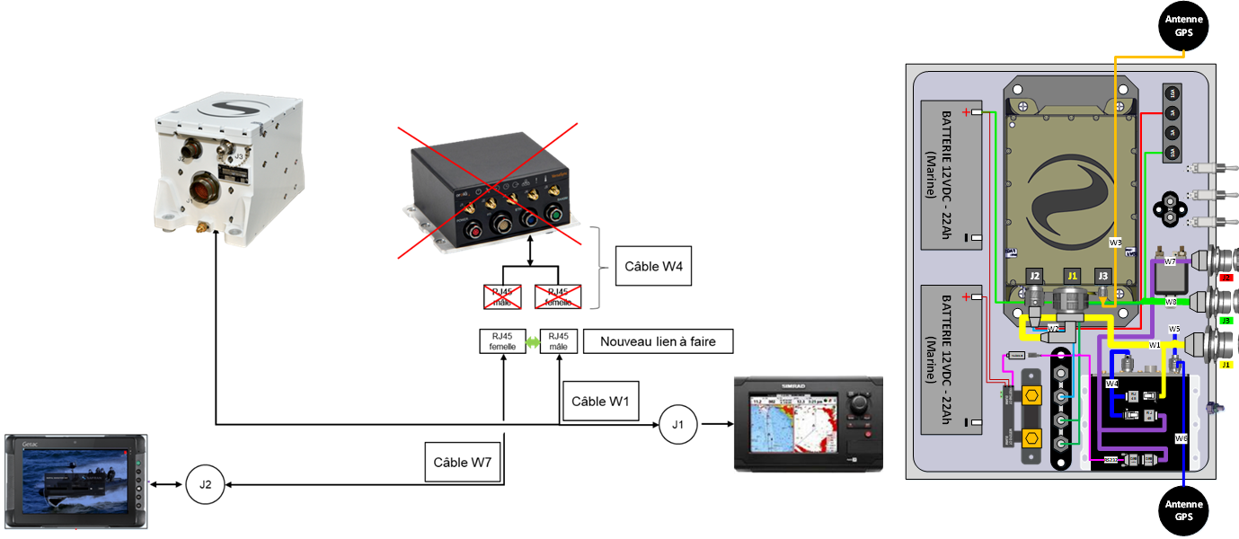
Câblage de la GEONYX et du VersaSync

Slide 22
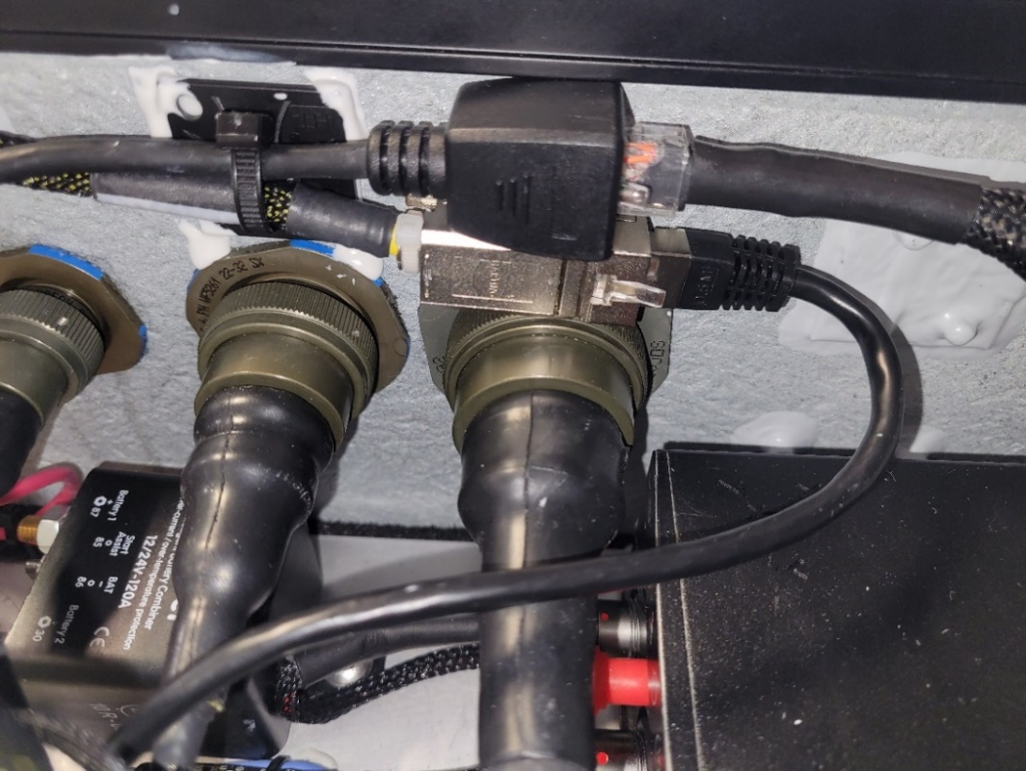
Procédure à suivre en cas de détection d’un mode dégradé
    Déconnecter le connecteur RJ45 mâle du câble W1 (en liaison avec le câble W4)
RJ45 mâle du câble W1

Slide 23

Procédure à suivre en cas de détection d’un mode dégradé
    2. Déconnecter le connecteur RJ45 femelle du câble W7 (en liaison avec le câble W4)
RJ45 femelle du câble W7

Slide 24
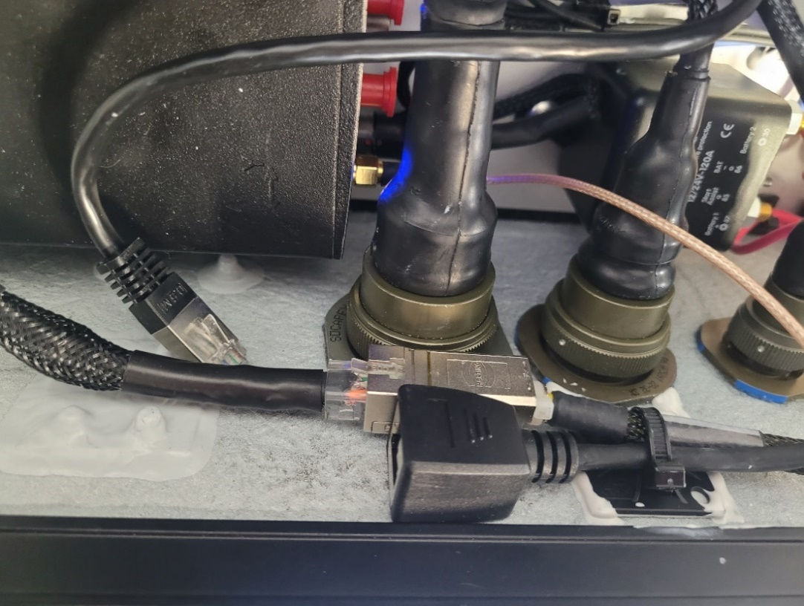
Procédure à suivre en cas de détection d’un mode dégradé
    3. Connecter le connecteur RJ45 mâle du câble W1 avec le connecteur RJ45 femelle du câble W7.
Nouvelle liaison RJ45 mâle du câble W1 avec la RJ45 femelle du câble W7

Slide 25
4
Alimentation et mise en OEUVRE du système NAzDAC

Slide 26

Alimentation du caisson NAZDAC
    Le système est alimenté en 24Vdc par le connecteur J3
    Le connecteur J3 peut accueillir 2 câbles :
      Câble d’alimentation 24Vdc du bateau (W11).
      Câble du chargeur externe des batteries Blue Smart (W12).
        Lorsque le caisson NAZDAC est en mode de recharge des batteries, il est conseillé d’éteindre la GeonyxTM et le VersaSync.
        En cas de décharge profonde des batteries, la GeonyxTM et le VersaSync doivent être éteints lors de la charge des batteries.
    En cas de connexion du caisson au chargeur externe :
      Les batteries sont directement connectées au chargeur et se mettent en charge.
      L’interrupteur « ALIM » n’intervient pas dans cette utilisation.

Slide 27
Alimentation du caisson NAZDAC
    Pour démarrer le système NAZDAC :
      Placer l’interrupteur « ALIM » sur ON :
        L’alimentation de secours (batteries internes du caisson) est disponible en cas de coupure du 24VDC bateau.
      Placer l’interrupteur « GEONYX » sur ON : alimente la GeonyxTM avec l’alimentation du bateau (si disponible) ou l’alimentation des batteries (si l’interrupteur « ALIM » est placé sur ON).
      Placer l’interrupteur « VERSA » sur ON : alimente le VersaSync avec l’alimentation du bateau (si disponible) ou l’alimentation des batteries (si l’interrupteur « ALIM » est positionné sur ON).
    Le caisson démarre de façon automatique. Les liaisons avec l’IHM NAZDAC et la SIMRAD sont opérationnelles.

Slide 28
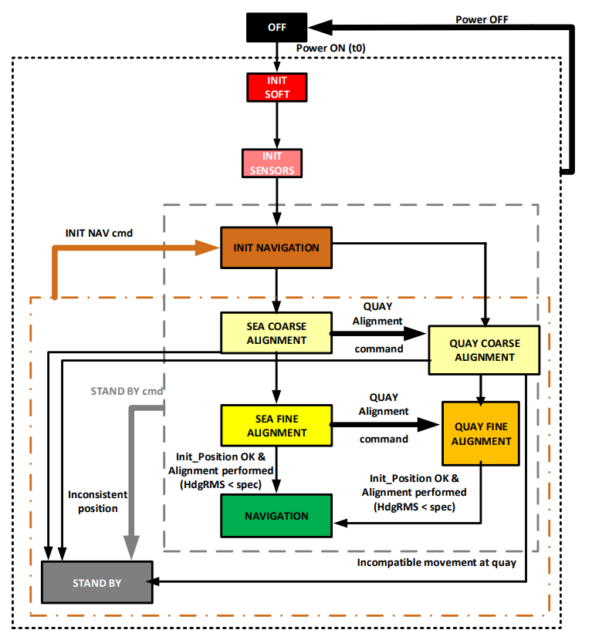
Mise en œuvre du caisson NAZDAC
    Mise en œuvre de la GEONYX-M en situation MER:
Dès sa mise sous tension, la GeonyxTM exécute automatiquement les différents modes opératoires suivants:
OFF : La GeonyxTM n’est pas alimentée. Elle ne peut transmettre ni recevoir de données.
INIT SOFT (initialisation des logiciels internes à la GEONYX) :
Les logiciels sont initialisés et effectuent leurs autotests.
INIT SENSORS (initialisation des capteurs) :
Le système vérifie l’état de fonctionnement des gyroscopes et des accéléromètres.
INIT NAVIGATION (initialisation des données de navigation et d’attitudes) :
Le système initialise les données de navigation et d’attitudes. Si des données de position sont reçues durant cette phase, le système poursuit son initialisation.
Si aucune donnée de position n’est reçue durant cette phase, le système reste dans ce mode de fonctionnement indéfiniment, en attente d’une commande opérateur ou présence de données GNSS en entrée.

Slide 29
Mise en œuvre du caisson NAZDAC
    Mise en œuvre de la GEONYX-M en situation Mer:
SEA COARSE ALIGNMENT, en situation Mer (recherche de cap):
La phase d’alignement dite « Grossier » sert à dégrossir la recherche de cap.
Cette phase dure environ 6 minutes en situation « MER ».
Le bateau est en mouvement à la mer sans aucune contrainte de trajectoire.
Remarque : Un alignement du système avec le bateau à quai, peut être réalisé en situation « MER » sans contrainte.
SEA FINE ALIGNMENT, en situation Mer (recherche de cap):
La phase d’alignement dite « Fin » sert à affiner la recherche de cap.
Cette phase dure environ 14 minutes en situation « MER ».
NAVIGATION, en situation Mer (Mode opérationnel du système)
Le système calcule et fournit des données de navigation vers les utilisateurs (ex : IHM, SIMRAD).
Ce mode de fonctionnement est sans limite dans le temps.
Dans le mode « Navigation » à la mer, le bateau peut effectuer des mouvements.

Slide 30
Mise en œuvre du caisson NAZDAC
    Mise en œuvre de la GEONYX-M en situation Quai
QUAY COARSE ALIGNMENT, en situation Quai (recherche de cap):
La phase d’alignement dite « Grossier » sert à dégrossir la recherche de cap.
Cette phase dure environ 3 minutes en situation « QUAI ».
Aucun déplacement (changement de position et mouvement) n’est autorisé en situation « QUAI » sous peine d’un retour du système en mode « INIT NAVIGATION ».
Attention : Un alignement du système avec le bateau en mouvement à la mer ne peut en aucun cas être réalisé en situation « QUAI ».
QUAY FINE ALIGNMENT, en situation Quai (Recherche de cap):
La phase d’alignement dite « Fin » sert à affiner la recherche de cap.
Cette phase dure environ 12 minutes en situation « QUAI »
Aucun déplacement (changement de position) n’est autorisé en situation Quai.
NAVIGATION, en situation Quai (Mode opérationnel du système)
Le système calcule et fournit des données de navigation vers les utilisateurs (ex : IHM, SIMRAD).
Ce mode de fonctionnement est sans limite dans le temps.

Slide 31
Mise en œuvre du caisson NAZDAC
    Mise en œuvre de la GEONYX-M en situation Quai
Attention :
Dans le mode « Navigation » à quai, le bateau ne doit pas être en mouvement.
Avant tout départ du bateau, l’opérateur est en charge de s’assurer que la GEONYX-M est bien en mode « Navigation » avec une situation « MER ».
STAND BY (Veille) :
Le mode « STANDBY » est obtenu à partir d’une commande opérateur de retour en « VEILLE » exécutée depuis l’IHM.
Le mode « STANDBY » stoppe la navigation en cours.
Cette commande peut être exécutée dès que le système a passé la phase « INIT NAVIGATION ».
Le système est toujours initialisé et est en attente d’une nouvelle commande opérateur pour redémarrer une phase d’alignement.
Le changement de situation (SEA ←→ QUAY) est une commande opérateur accessible depuis un bouton présent sur IHM NAZDAC.

Slide 32
5
Mise en charge des batteries

Slide 33

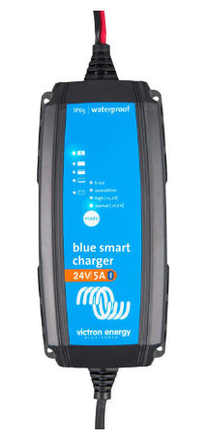

Procédure de mise en charge des batteries du système
    Pré requis :
      Avant départ en mission, vérifier l’état de charge des batteries
      Avant de recharger les batteries, le caisson doit être configuré comme suit :
        Interrupteur « ALIM » : OFF
        Interrupteur « GEONYX » : OFF
        Interrupteur « VERSA » : OFF
    Pour mettre en charge les batteries :
      Connecter le chargeur Blue Smart sur le connecteur J3 du caisson,
      Brancher le chargeur Blue Smart sur le secteur.
        Le voyant « TEST » reste allumé pendant sa phase d’initialisation.
        Si un défaut est détecté pendant cette phase d’initialisation, tous les voyants LED d’état du chargeur clignotent.
      Par défaut, le mode de charge configuré est le mode « NORMAL ».

Slide 34
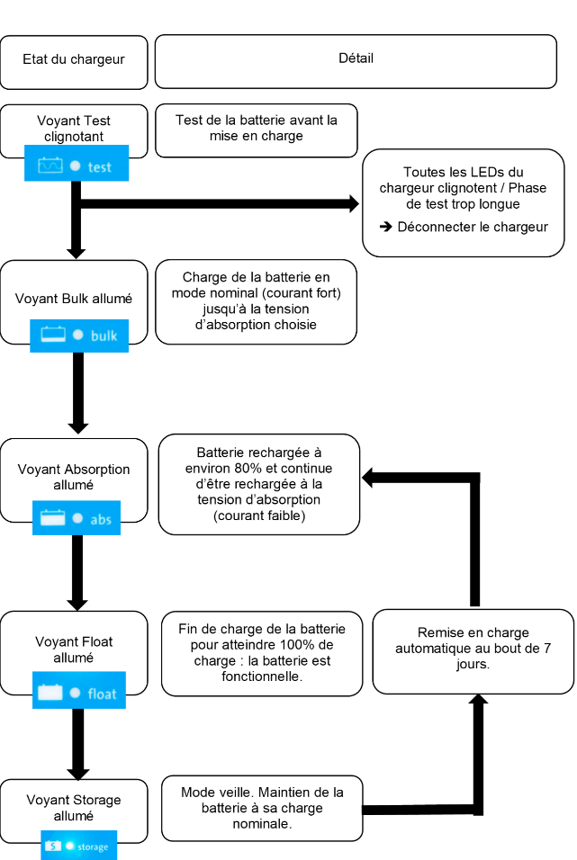
Etapes de charges des batteries du système

Slide 35
6
Interface opérationnelle
Interface
Homme Machine

Slide 36
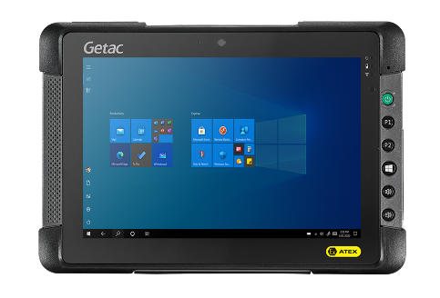
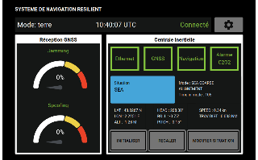
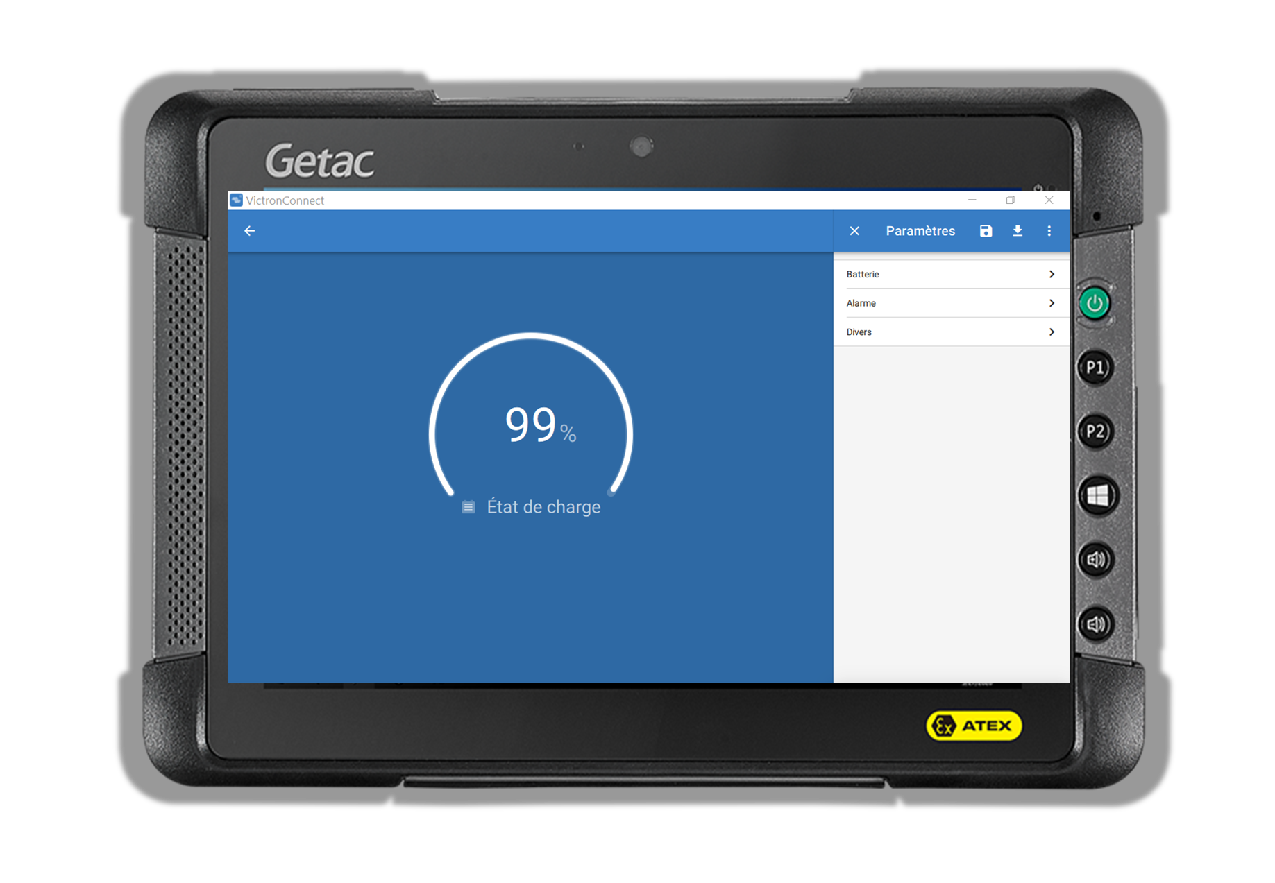
IHM GEONYX-M
    La tablette durcie contient les applications suivantes :
      IHM NAZDAC Détection Brouillage - Leurrage
        Contrôle et affichage des données NAV de la GEONYX-M et du Brouillage / Leurrage,
      IHM Batterie (UPS) – Victron Connect
        Contrôle et monitoring du kit UPS composé des batteries et du shunt de mesure. (Autonomie restante, état de la charge, historique d’utilisation, etc..).
      IHM GEONYX
        Contrôle et monitoring de tous les paramètres de la centrale GEONYX-M via l’IHM déjà connue des Opérateurs.
        Les informations essentielles à l’utilisation de la centrale seront reportées sur l’onglet GEONYX de l’IHM Détection brouillage/leurrage → centralisation du contrôle du système
IHM NAZDAC
IHM VICTRON CONNECT
IHM GEONYX

Slide 37
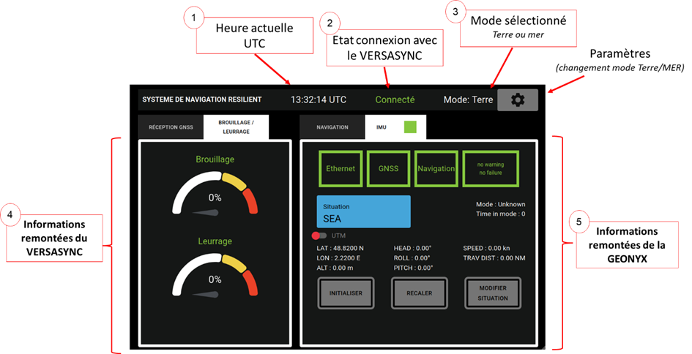
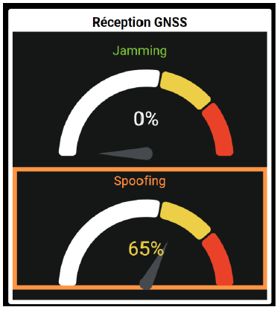
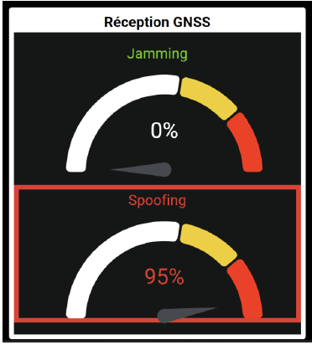
IHM NAZDAC Détection Brouillage / Leurrage
    Ecran principal : affiche les informations de Navigation essentielles de la centrale GEONYX-M
      Remontée des Etats
        Liaison Ethernet avec VersaSync
        Etat réception GNSS
        Etat de Navigation de la centrale
        Remontée d’alarme et pannes
      Situation (QUAY / SEA)
      Données de NAV
        Latitude / Longitude
        Altitude
        Cap / Roulis / Tangage
        Vitesse / Distance parcoure
        Temps UTC
      Boutons de réglage / recalage
        Initialiser (alignement GNSS ou manuel)
        Recaler (uniquement manuel)
        Modifier situation (QUAY ou SEA)
    Afficher les informations remontées par le VersaSync
      Curseur de « Jamming » de 0 - 100%
      Curseur de « Spoofing » de 0 – 100%
Spoofing > 50% :
Coupure GPS de la GEONYX par le VersaSync

Slide 38
IHM NAZDAC – Onglet Inertial Measurement Unit (IMU)
    Légendes des couleurs
      Lien Ethernet entre la tablette durcie et le caisson :
        Vert : Ethernet actif et fonctionnel
        Rouge : branchement Ethernet actif mais non fonctionnel, pas d’accès à la
        GEONYX
        Gris : pas d’information sur le lien Ethernet
      Etat de réception GNSS de la GEONYX :
        Vert : bonne réception
        Orange : réception dégradée, peu de satellites
        Rouge : la GeonyxTM n’a pas de position GNSS ou antenne déconnectée
        Gris : le GPS est coupé par le VersaSync ou par la commande Hybridation → la GEONYX est en mode inertie pure
Ethernet
Ethernet
Ethernet
GNSS
GNSS
GNSS
GNSS

Slide 39
IHM NAZDAC – Onglet Inertial Measurement Unit (IMU)
    Légendes des couleurs
      Etat de navigation de la GEONYX :
        Vert : alignement et position corrects
        Orange : navigation dégradée
        Rouge : navigation non disponible, la GEONYX n’est pas alignée
      Remontée d’alarmes et pannes :
        Vert : aucune panne
        Orange : alertes, le système fonctionne messages d’erreurs
        Rouge : erreur
Navigation
Navigation
Navigation
no warning
no failure
GNSS_MISSING_24
no failure
Failure

Slide 40
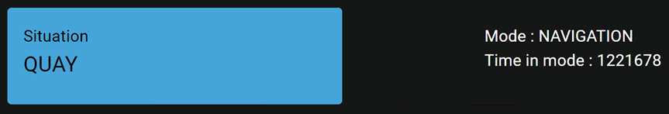
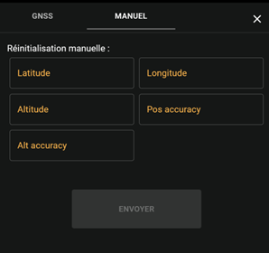
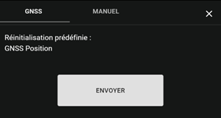
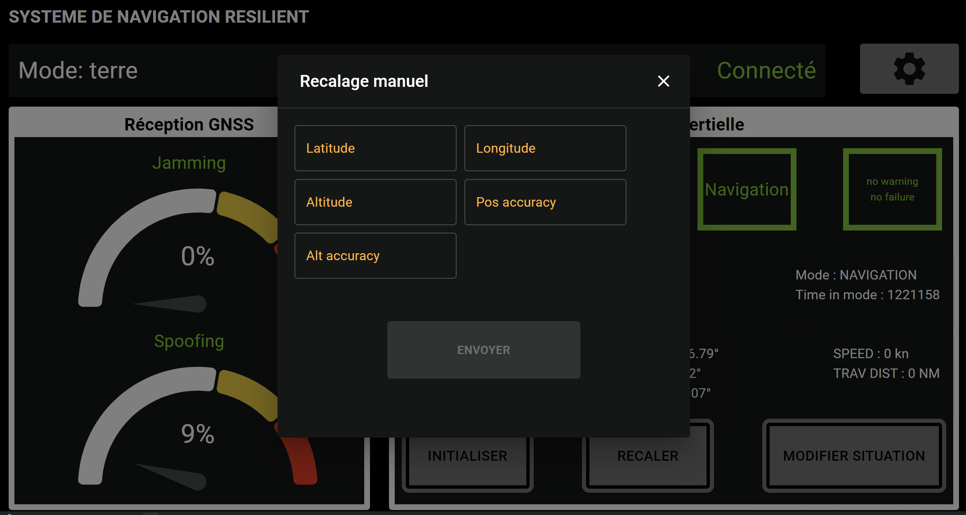
IHM NAZDAC – Onglet Inertial Measurement Unit (IMU)
    Situation :
      SEA: alignement en mer
      QUAY : alignement à quai
    Procédure d’alignement de la GEONYX via la tablette
      Initialisation / Réalignement de la GEONYX :
        Bouton « Initialiser » : 2 options
      Recalage (envoi d’une position manuelle à la GEONYX) :
        Bouton « Recaler » : manuel uniquement
Automatique
Manuel

Slide 41
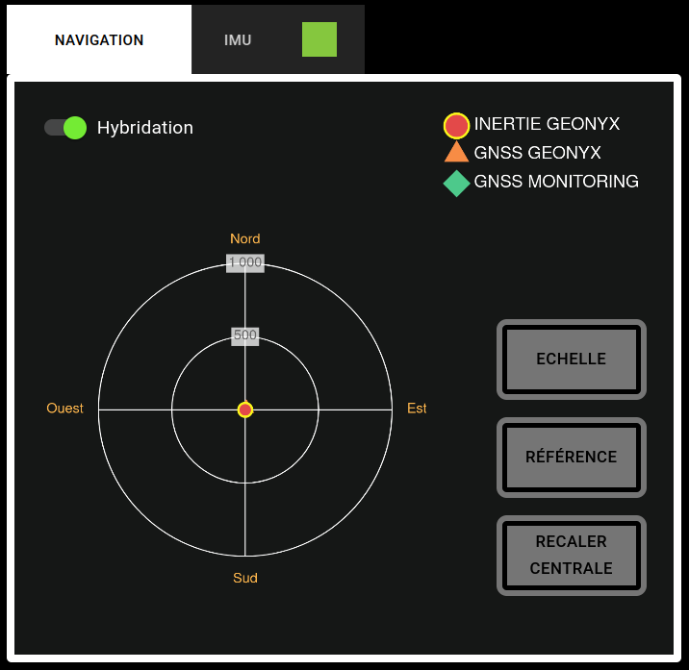

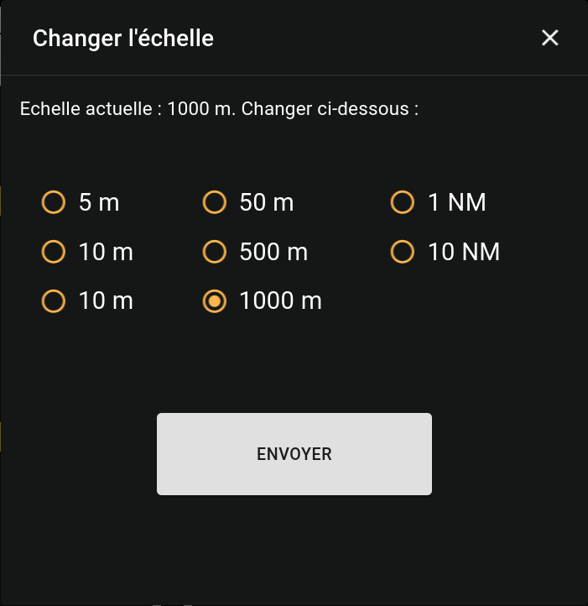
IHM NAZDAC – Onglet Navigation
Bouton activation / désactivation Hybridation
Permet de désactiver manuellement l’hybridation même en cas de réception GPS bonne.
→ À activer en cas de volonté de basculer en inertie pure
    Onglet NAVIGATION – Visualisation de la MIRE
      Echelle :
        Choix du changement d’échelle de la MIRE.
Position inertielle de la GEONYX
Position GNSS de la GEONYX
Boutons de réglages / recalage

Slide 42
IHM NAZDAC – Onglet Navigation
Bouton activation / désactivation Hybridation
    Onglet NAVIGATION – Visualisation de la MIRE
      Echelle :
        Choix du changement d’échelle de la MIRE.
Position inertielle de la GEONYX
Position GNSS de la GEONYX
Boutons de réglages / recalage

Slide 43

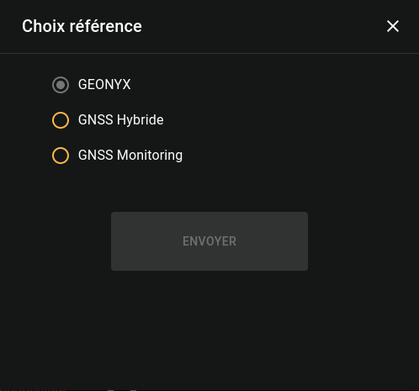
IHM NAZDAC – Onglet Navigation
Bouton activation / désactivation Hybridation
    Onglet NAVIGATION – Visualisation de la MIRE
      Référence :
        Change le point de vue de la mire selon la nouvelle référence
Position inertielle de la GEONYX
Position GNSS de la GEONYX
Boutons de réglages / recalage

Slide 44

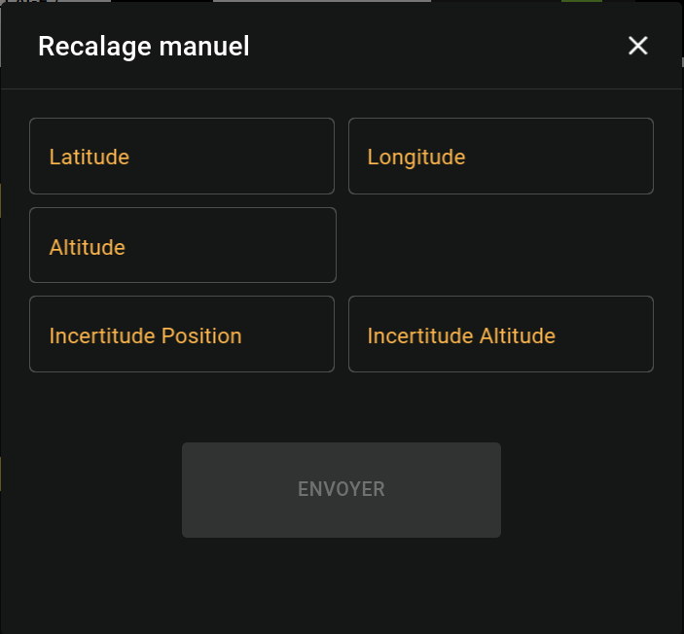
IHM NAZDAC – Onglet Navigation
Bouton activation / désactivation Hybridation
    Onglet NAVIGATION – Visualisation de la MIRE
      Recaler centrale :
        Recalage de la GEONYX en manuel
Position inertielle de la GEONYX
Position GNSS de la GEONYX
Boutons de réglages / recalage

Slide 45
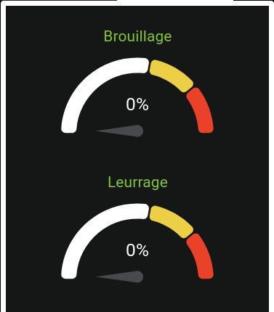
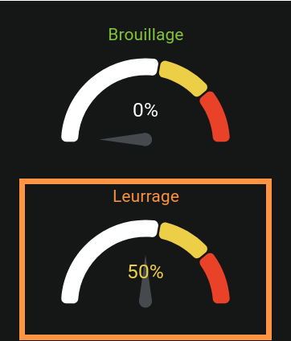
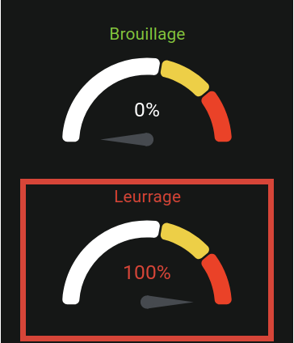
IHM NAZDAC – Brouillage / Leurrage
Mode optimale de réception.
La GEONYXTM est autorisée à exploiter les informations GPS.
Passage en orange à 50%.
La GEONYXTM n’est pas autorisée à exploiter les informations GPS.
Passage en rouge à 75%.
La GEONYXTM n’est pas autorisée à exploiter les informations GPS.

Slide 46
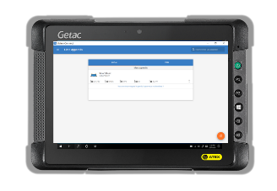
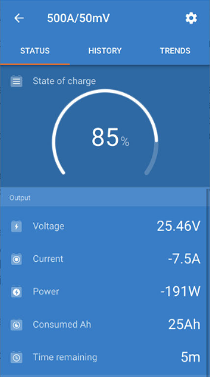
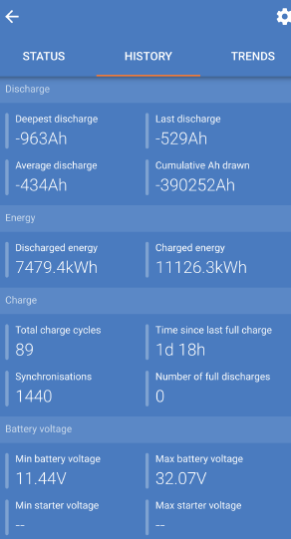
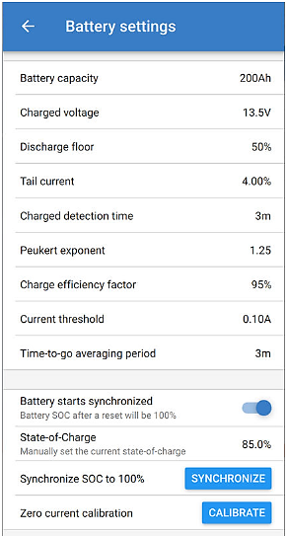
IHM VICTRON CONNECT - BATTERIES (UPS)
    Afficher les informations sur l’état des batteries du kit UPS grâce aux mesures du Shunt:
      Remontée des Etat
        Etat de charge
        Autonomie restante
        Tension de sortie
        Courant de sortie
        Puissance consommée
      Historique d’utilisation
      Paramétrage du Shunt de mesure
        Gestion des Alarmes
      Le Shunt peut fonctionner par connexion Bluetooth (désactivé) ou filaire avec la tablette. (Voir Annexe 1)
      Pour des raisons de sécurité durant les opérations, nous paramètrerons le shunt pour que le Bluetooth soit désactivé et que la liaison filaire uniquement soit utilisée.
      Le Bluetooth pourra néanmoins être réactivé lors de phase de maintenance à la base si besoin.

Slide 47
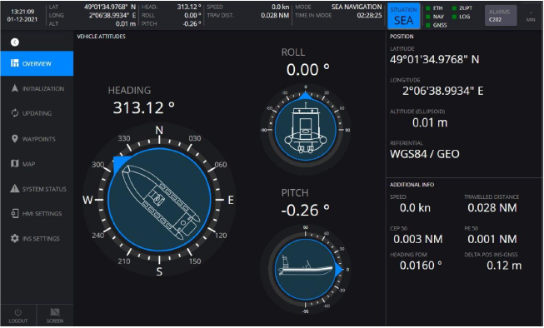
IHM GEONYX-M
    Afficher les informations de Navigation essentielles de la centrale GEONYX-M
      Remontée des Mode & Etat
      Affichage des données de Navigation
      Remontée des alarmes
      Plusieurs menus sont disponibles pour accéder aux différents paramètres de la centrale
        OVERVIEW
        INITIALIZATION
        UPDATING
        WAYPOINTS
        MAP
        SYSTEM STATUS
        HMI SETTINGS
        INS SETTINGS

Slide 48
7
Suppression des données du versasync

Slide 49
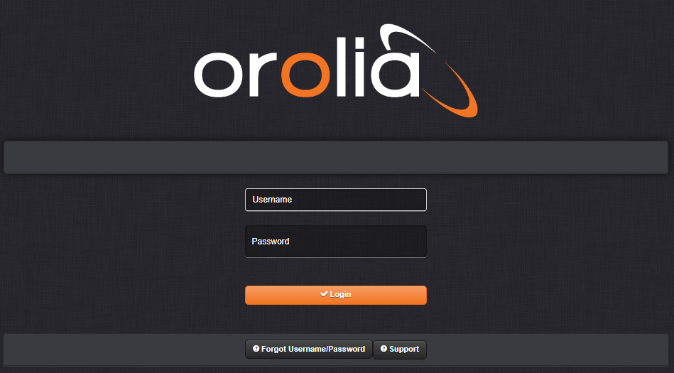

Effacer les données du VersaSync
    Depuis la tablette, ouvrir une page web
    Dans la barre de recherche, taper l’adresse IP du VersaSync : « 192.168.10.1 »
    La configuration usine est la suivante :
      Username : spadmin
      Password : admin123
    Dans la page web du VersaSync, cliquer sur « MANAGEMENT », puis sur « Log Configuration » :

Slide 50


Effacer les données du VersaSync
    Dans la page des logs, cliquer sur « Clear All Logs and statistics », puis valider en cliquant sur OK :
    Pour effacer les données du service BroadShield, dans le menu « TOOLS » → « Broadshield », cliquer sur « LOGS » puis sur « CLEAR LOGS »:

Slide 51
8
Maintenance ET PANNEs

Slide 52
Maintenance
    Décharge des batteries :
      Il est conseillé d’effectuer un test de décharge des batteries annuellement.
      Démarrer le caisson sur les batteries préalablement chargées (aucune source externe à brancher), et vérifier le temps de fonctionnement sur batterie.
    Remplacement des batteries :
    Placer les interrupteurs en position OFF.
    Déconnecter tous les câbles externes (J1, J2, J3) du caisson.
    Enlever le capot supérieur du caisson.
    Une fois le caisson ouvert et le câblage interne accessible, dévisser les 3 cosses connectées sur le « + » de la batterie 1.
    Dévisser la liaison entre les deux batteries.
    Dévisser le câble sur la borne « - » de la deuxième batterie. La deuxième batterie a deux cosses sur sa borne « + ».
    Pour retirer les batteries, enlever les deux scratchs de maintien.
    Mettre en place les nouvelles batteries.
    Remettre en place les scratchs de maintien.
    Brancher le câble de masse sur le « - » de la deuxième batterie.
    Relier les deux batteries : liaison « + » de la deuxième batterie avec le « - » de la première batterie. La borne « + » de la deuxième batterie a un câble supplémentaire à fixer (câble de mesure.
    Sur la première batterie, remettre en place les 3 cosses.

Slide 53
Pannes (1)
Défauts | Causes Possibles | Actions à réaliser
Les LEDs du chargeur clignotent | Les batteries sont défectueuses. | Débrancher le chargeur du caisson.
 | Le chargeur est branché. Les interrupteurs « GEONYX » et « VERSA » sont en position ON
Le chargeur ne charge pas les batteries. | Batterie en décharge profonde | Passer le chargeur en mode « Recondition ».
 | Diode de protection interne au caisson hors service | Nécessite un retour NTI3 pour remplacement de la diode.
Les informations des batteries ne sont pas remontées à la tablette. | Batterie déconnectée du SmartShunt | Vérifier la connexion borne +12Vdc de la batterie 1 sur l’entrée « Alim » du SmartShunt. Vérifier la connexion borne +12Vdc de la batterie 2 sur l’entrée « AUX » SmartShunt.
 | SmartShunt hors service | Vérifier que la LED « error » sur le Smart Shunt est allumée.
 | Liaison SmartShunt avec la tablette | Sur le câble W10, vérifier la liaison RS232-convertisseur RS232/USB. Sur la tablette, vérifier la liaison USB.
Les 3 interrupteurs sont sur ON. Le VersaSync et la GeonyxTM ne fonctionnent pas. | Batteries déchargées | 1. Placer les 3 interrupteurs sur OFF. 2. Lancer une charge des batteries. 3. Vérifier l’état du chargeur.
 | Fusible général de la batterie hors service | Vérifier le fusible 10A de l’alimentation générale.
Aucun fonctionnement du VersaSync | Fusible du VersaSync hors service | Vérifier le fusible 3A du VersaSync.
Aucun fonctionnement de la GeonyxTM | Fusible de la GeonyxTM hors service | Vérifier le fusible 3A de la Geonyx^{TM.}

Slide 54
Pannes (2)
Défauts | Causes Possibles | Actions à réaliser
IHM NAZDAC Indisponible | Lien au Versasync perdu | OFF / ON sur le Versasync uniquement
« Erreur Connexion GEONYX » sur l’IHM NAZDAC | Perte du lien Geonyx - Versasync | OFF / ON sur la Geonyx uniquement Et si besoin OFF/ON du système complet
 | Batterie Faible | Charger les batteries
Pas de connexion sur l’IHM Geonyx-M | Perte du lien Geonyx - Versasync | OFF / ON sur la Geonyx uniquement
L’IHM NAZDAC indique « Déconnecté » | Perte du lien IHM - Versasync | OFF / ON sur le Versasync uniquement

Slide 55
A1
ANNEXES

Slide 56
1
liaison RS232 SmartShunt (surveillance des batteries) et tablette

Slide 57
ANNEXE LIAISON RS232 SMARTSHUNT-TABLETTE
    Contexte :
      La liaison RS232 du câble W10 n’est actuellement pas opérationnelle.
      (La liaison Ethernet du câble W10 n’est pas impactée ni le convertisseur RS232/USB).
    Conséquences :
      La fonction de surveillance des batteries (via l’application Victronconnect sur la tablette) n’est pas assurée lorsque le caisson est fermé.
© Image 3D issue de la société BRC (fournisseur du caisson)

Slide 58
ANNEXE LIAISON RS232 SMARTSHUNT-TABLETTE
    Solution de contournement :
      Un câble temporaire a été fabriqué pour effectuer la liaison RS232 « W10-RS232 ».
    Contraintes :
      La mise en place de la solution de contournement oblige d’ouvrir le caisson.
      Le suivi des batteries (charge/décharge/état) ne peut être fait actuellement que hors mission.
© Image 3D issue de la société BRC (fournisseur du caisson)

Slide 59

ANNEXE LIAISON RS232 SMARTSHUNT-TABLETTE
    Procédure :
      Ouvrir le capot supérieur.
      Brancher le connecteur DB9 mâle du câble « W10-RS232 » sur le connecteur DB9 femelle du câble W7.
      Effectuer la liaison entre le câble « W10-RS232 » (DB9 femelle) et le convertisseur RS232/USB branché sur la tablette.
      Le lien entre le SmartShunt (surveillance des batteries) et la tablette est opérationnel.
      Lancer l’application VictronConnect sur la tablette.
Connecteur DB9 femelle du câble W7
© Image 3D issue de la société BRC (fournisseur du caisson)

Slide 60
2
Installation à bord
ECUME

Slide 61









INTEGRATION SUR ECUME
Antennes GPS
Kit UPS
(Batteries)
Caisson NAZDAC
GEONYX-M
VERSASYNC

Slide 62




Câblage à bord des ECUMES
    Besoin de câblage externe des ECUMES : Dernier « survey » effectué en 2022
      Le système NAZDAC doit pouvoir être monté et démonté au besoin.
      Le câblage à bord devra donc être flexible pour être stocké dans une trappe étanche dans la console arrière.
      Les câbles externes seront exposés aux intempéries et seront donc munis d’une gaine de protection pour étanchéité, protection choc et écrasement, et Contaminant.

Slide 63



Installation de la tablette GETAC à bord des ECUMES
    La tablette sera fixée sur un support rigide situé dans une loge prévue à cet effet derrière le poste de pilotage
      La tablette sera fixée sur un support GETAC compatible de la tablette T800.
      La tablette sera directement alimentée par le bateau à l’intérieur de cette loge.
Besoin de percer la plaque métallique pour y fixer le support de la tablette présenté ci-contre

Slide 64
3
Interfaces PHYSIQUE CAISSON NAZDAC

Slide 65



Interfaces & Connectique – caisson NAZDAC
    Le caisson NAZDAC possède trois (3) connecteurs durcis en face arrière :
      Connecteurs MIL-DTL-38999 serie III similaires à ceux des centrales inertielles SAFRAN.
      Connecteur J1 : Interface des données RS422 depuis la GEONYX-M vers les abonnés du bord (i.e. SIMRAD).
      Connecteur J2 : Interface Ethernet (100 BASE-T) + liaison série du Kit UPS vers tablette GETAC.
      Connecteur J3 : Alimentation 24Vdc du Bateau ou Recharge des batteries sur secteur via chargeur AC/DC.
      Les connecteurs utilisés sur le caisson sont en Bronze Marine, conçus pour tenir des environnements salin sévères (corrosion).
        Le 1er système de série livré à ALFUSCO pour l’exercice interarmées ORION qui débutera en Février 2023 a été réalisé avec des connecteurs en Nickel Cadmium pour réduire le délais de réalisation et pouvoir livrer le système à temps.
© Image 3D issue de la société BRC (fournisseur du caisson)

Slide 66



Plaque d’interface pour ECUME
    Interface mécanique ECUME - Système de fixation et de centrage :
      Plaque en INOX 316L pour ancrage sur rails aéro de l’ECUME
      Six (6) perçages M12 pour fixation de la plaque sur trois (3) rails de type « aéro » à l’arrière du poste de pilotage de l’ECUME. (Patron en bois testé à bord 04/2022 pour vérifier le centrage)
        Rails de fixation type aéro
      Le caisson étanche sera assemblé sur cette plaque à l’aide d’un système de fixation à base de 4x Grenouillères à ressort haute résistance.
      4x Pions de centrages seront également présents sur la plaque pour assurer le centrage du caisson.
      2x pontets en INOX pour assurer en back-up le maintient en position de la caisse via des sangles d’arrimage (passées dans les poignées de la caisse) au cas où une des 4 grenouillères cèderait.
© Image 3D issue de la société BRC (fournisseur du caisson)

